Slide 1
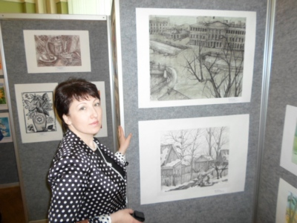
"РУКОТВОРНЫЕ ЧУДЕСА" ТВОРЧЕСКОЕ ОБЪЕДИНЕНИЕ
ГБОУ СОШ №110 Выборгского района
Педагог Белешина С.Н.
Санкт-Петербург
2013-2014 уч. год

Slide 2
ЖИВОПИСЬ ШЕРСТЬЮ
Творческая работа — это прекрасный, необычайно тяжелый и изумительно радостный труд. Н. Островский
Формирование творческой личности - одна из важных задач творческого объединения «Рукотворные чудеса». В процессе рисования, лепки, аппликации ребенок испытывает разнообразные чувства: радуется красивому изображению, которое он создал сам, огорчается, если что-то не получается. Но самое главное: создавая изображение, ребенок приобретает различные знания; уточняются и углубляются его представления об окружающем; в процессе работы он начинает осмысливать качества предметов, запоминать их характерные особенности и детали, овладевать изобразительными навыками и умениями, учится осознанно их использовать.
Техника живописи шерстью позволяет ребятам познакомиться с новыми творческими возможностями. Техника шерстяной живописи не только нова и интересна, но и очень красива. Изготовление картин из непряденой шерсти – это очень увлекательное и приятное занятия. Но, как и любое ремесло требует терпения и практики. Главное, усидчивость и желание работать с этим чудесным материалом. Шерсть очень благотворно влияет на эмоциональное и творческое состояние, она успокаивает и пробуждает творческие способности даже у тех, кто не был знаком с творчеством. По сути, это очень позитивная АРТ-ТЕРАПИЯ.

Slide 3
ЖИВОПИСЬ ШЕРСТЬЮ
Знакомство с шерстью - это всегда радость, а результат (небольшая "тёплая" картина в уникальной технике. «Живопись шерстью - это ещё и уверенность в себе, возможность удивить оригинальным детским авторским подарком.
Любое проявление творческой стороны личности ребенка оказывает на его развитие сильнейшее воздействие, как известно, рисование позволяет ребенку избавиться от внутреннего напряжения. Наверное ничто сильнее, чем творчество не может дать ребенку больше наслаждения, счастья, веры в себя, чем творчество! Творчество в любом деле - это праздник, шаг в небывалое, незнакомое, прорыв в будущее, а искусство - одно из самых ярких его проявлений!

Slide 4
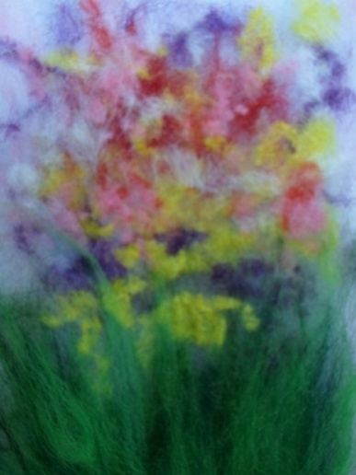
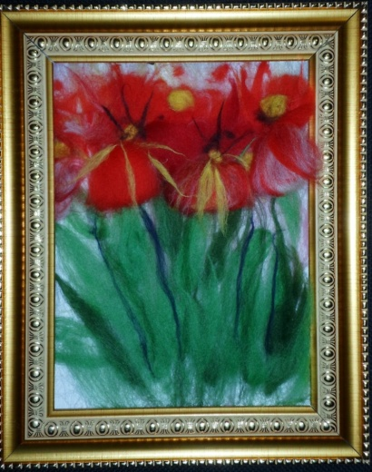
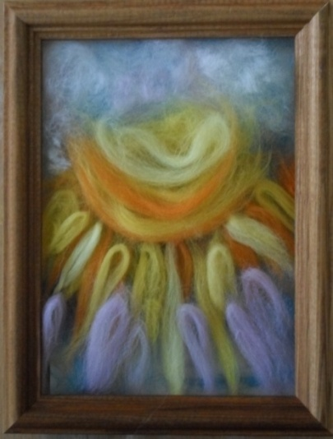
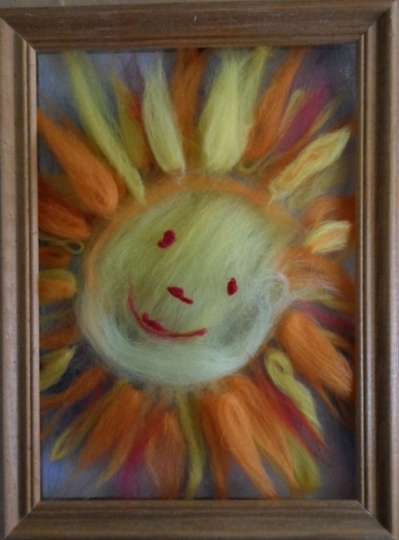
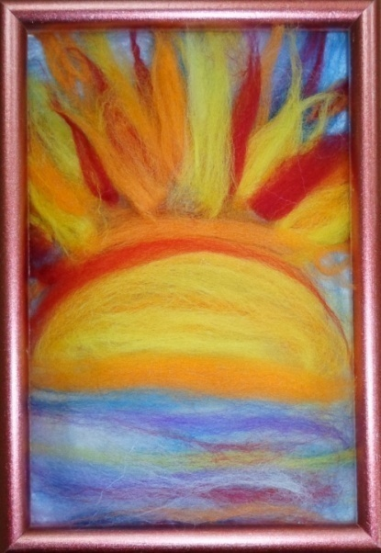
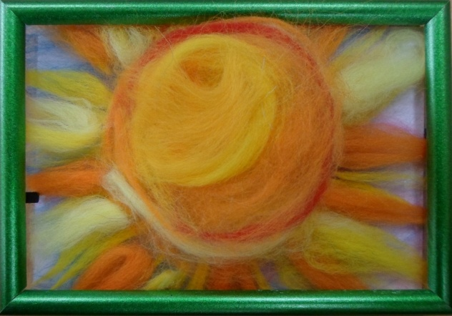
НАШЕ ТВОРЧЕСТВО

Slide 5
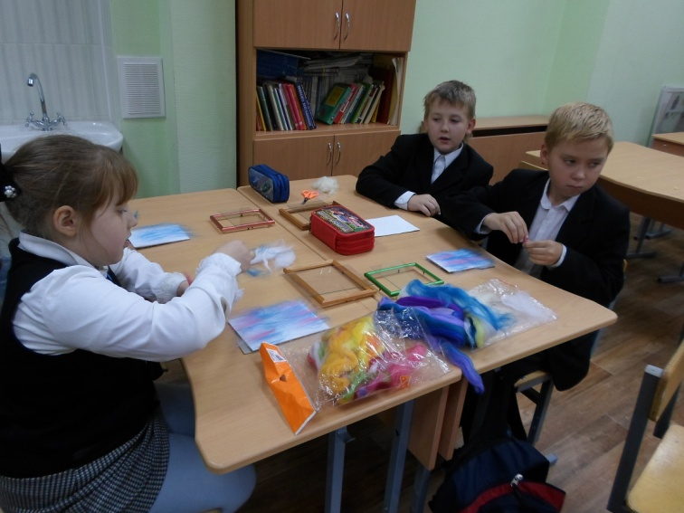
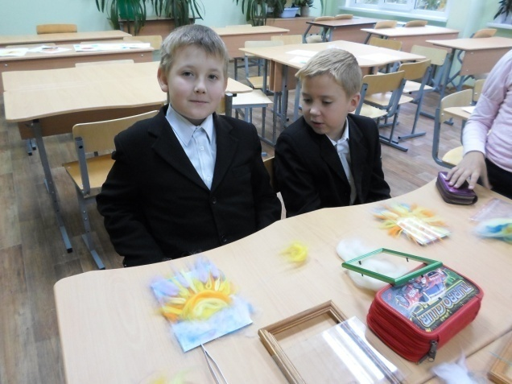
РАБОТА В ГРУППАХ

Slide 6
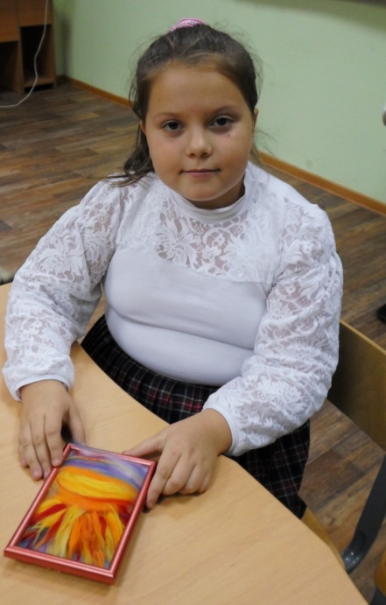
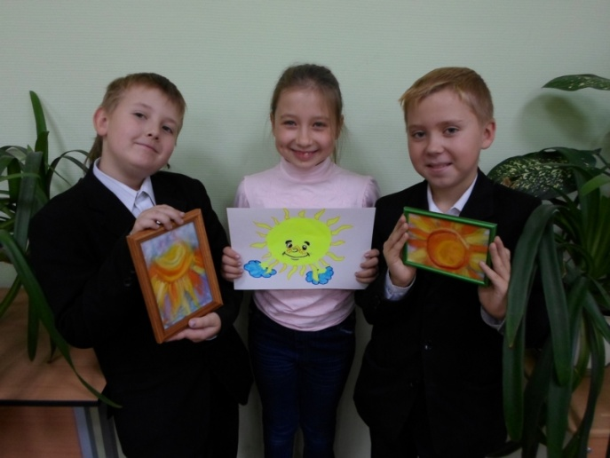
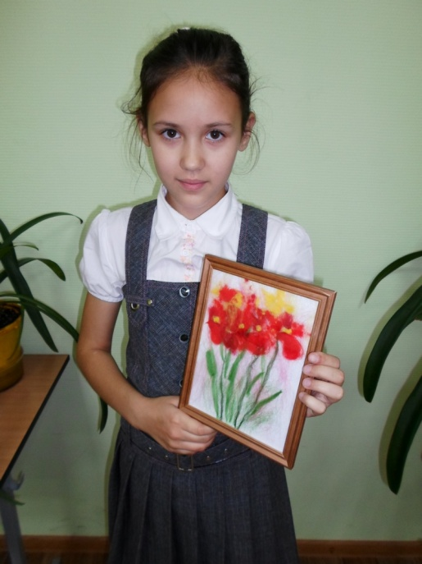
НАШИ РАБОТЫ

Slide 7
ЖИВОПИСЬ ШЕРСТЬЮ
Секрет чуть ли не магического действия живописи шерстью состоит в материальном воплощении мечты, в освобождении и раскрытии творческого потенциала учащегося от сомнений: «я так не смогу», «у меня никогда не получится».
Вы почувствуете - Вы оказывается, можете! Ребята осваивают технику и этапы выкладывания работы. Обучение будет сопровождаться не ученической неуверенностью в себе или страхом испортить свою первую живописную работу, а ощущением удовольствия от процесса и обретением уверенности.
Протекающая сквозь пальцы шерсть, в которой видны отдельные волокна, ложится на ткань слоями, цвета взаимодействуют с воздушным пространством между волокнами, играют, вибрируют, и в этом смысле живопись шерстью богаче, воздействует сильнее живописи красками, не говоря уж о рисовании. Ребятам очень интересно и они с огромным удовольствием ждут следующего занятия.
Живопись - это поэзия, которую видят, а поэзия - это живопись, которую слышат.
Леонардо да Винчи

Slide 8
Творческих успехов!

Slide 9
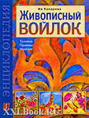
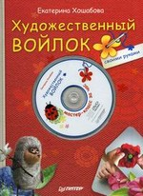
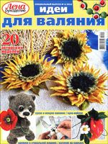
ЛИТЕРАТУРА
Журнал Лена рукоделие. Спецвыпуск , №1 2011г.
Ия Кокарева - Живописный войлок. Техника. Приемы. Изделия.
Май Мэкки - Картины из шерсти и войлока. Интересные проекты, новая техника.

